Slide 1

TOÁN
KHÁI NIỆM SỐ THẬP PHÂN

Slide 2

Toán
KHỞI ĐỘNG
1 dm = ............m
1 cm = ............m
1 mm = ............m

Slide 3
Toán
KHÁI NIỆM SỐ THẬP PHÂN.
m | dm | cm | mm
* Các phân số thập phân
được viết thành 0,1; 0,01; 0,001.
0
1
0
0
1
0
0
0
1
1 dm = m ,
m còn được viết thành 0,1
1 cm = m ,
m còn được viết thành 0,01
1 mm = m ,
m còn được viết thành 0,001

Slide 4
Toán
KHÁI NIỆM SỐ THẬP PHÂN.
* 0,1 đọc là: không phẩy một.
0,1 =
*0,01 đọc là: không phẩy không một.
0,01 =
* 0,001 đọc là: không phẩy không không một.
0,001 =
Các số 0,1 ; 0,01 ; 0,001 gọi là số thập phân.

Slide 5
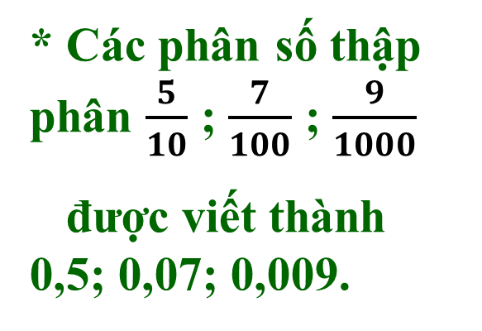
Toán
KHÁI NIỆM SỐ THẬP PHÂN.
m | dm | cm | mm
0
5
0
0
7
0
0
0
9
5 dm = m ,
m còn được viết thành 0,5 m
7cm = m ,
m còn được viết thành 0,07m
9mm = m ,
m còn được viết thành 0,009m

Slide 6
Toán
KHÁI NIỆM SỐ THẬP PHÂN.
* 0,5 đọc là: không phẩy năm.
0,5 =
*0,07 đọc là: không phẩy không bảy.
0,07 =
* 0,009 đọc là: không phẩy không không chín.
0,009 =
Các số 0,5; 0,07; 0,009 cũng là số thập phân.

Slide 7
Toán
KHÁI NIỆM SỐ THẬP PHÂN.
Bài 1a: Đọc các phân số thập phân và số thập phân trên các vạch của tia số.

Slide 8
Toán
KHÁI NIỆM SỐ THẬP PHÂN.
Bài 1b: Đọc các phân số thập phân và số thập phân trên các vạch của tia số.

Slide 9
Toán
KHÁI NIỆM SỐ THẬP PHÂN.
Bài 2a: Viết số thập phân thích hợp vào chỗ chấm (theo mẫu).
Bài 2b: Viết số thập phân thích hợp vào chỗ chấm (theo mẫu).

Slide 10
Toán
KHÁI NIỆM SỐ THẬP PHÂN.
Bài 3: Viết phân số thập phân và số thập phân thích hợp vào chỗ chấm (theo mẫu).
m | dm | cm | mm | Viết phân số thập phân | Viết số thập phân

Slide 11
Toán
KHÁI NIỆM SỐ THẬP PHÂN.
Bài 3: Viết phân số thập phân và số thập phân thích hợp vào chỗ chấm (theo mẫu).
m | dm | cm | mm | Viết phân số thập phân | Viết số thập phân

Slide 12








CHÀO CÁC EM !
vc
Notes:
C
12

